Slide 1
Project Β’ Τετράμηνο
Καρταλαμάκης Ηλίας
Τζάθας Νίκος
Γράψας Θάνος
Πατάπης Γιώργος

Slide 2
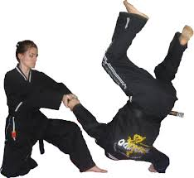
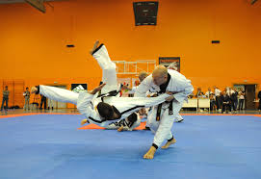
Κεφάλαιο 4
Ελεγχόμενες μεταβλητές και προσδιορισμός των ορίων
Α) Ελεγχόμενες μεταβλητές :
Οι τεχνικές παρουσιάστηκαν από εξειδικευμένους αθλητές και η αποτύπωση έγινε με τη βοήθεια ψηφιακής κάμερας.
Οι τεχνικές θα επαναληφθούν αρκετές φορές έτσι ώστε να έχουμε το καλύτερο δυνατό αποτέλεσμα.
Οι τεχνικές θα περιλαμβάνουν στοιχεία από όλα τα βασικά μεγέθη, όπως : δύναμη, ταχύτητα, ροπή, κέντρο ισορροπιών.

Slide 3
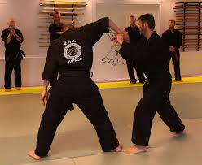
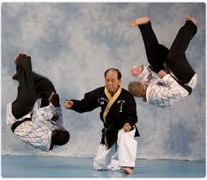
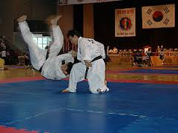
Β) Προσδιορισμός των ορίων:
Δεν υπήρχε δυνατότητα χρήσης ειδικών αισθητήρων για τις μετρήσεις των μεγεθών δύναμης ,ταχύτητας κ.α.
Δεν μπορεί να γίνει ακριβής απεικόνιση σε διάγραμμα, λόγω έλλειψης ειδικών λογισμικών. Έτσι δεν θα έχουμε αριθμητική απεικόνιση των στοιχείων παρά μόνο σχηματική με τη βοήθεια της ψηφιακής φωτογραφίας.

